Slide 1
SVM 続編..
インテリジェントソフトウェアシステム学講座
片岡将大
2019/5/14

Slide 2
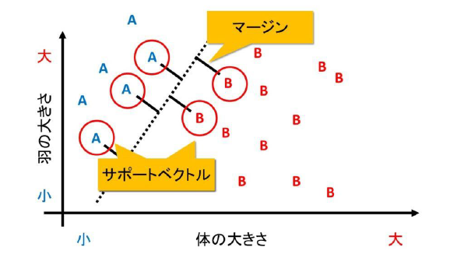
前回

Slide 3
ハードマージンSVMとソフトマージンSVM
ハードマージン：ハードマージンSVMは最も基本となるもの
ソフトマージン：ハードマージンでは線形分離不可能は上手くいかない
それを解決するのがソフトマージン!

Slide 4
ハードマージンSVMとソフトマージンSVM
ソフトマージンで線形分離不可能な場合でも，
分離超平面を決定することが可能になった！
でも
所詮線形分離 性能には限界がある
カーネルトリックはその限界を取り払う

Slide 5
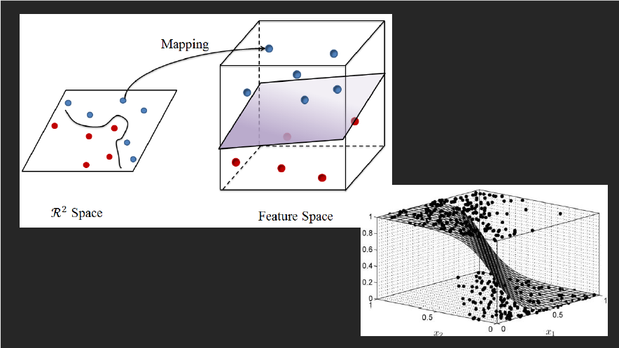
ハードマージンSVMとソフトマージンSVM

Slide 6
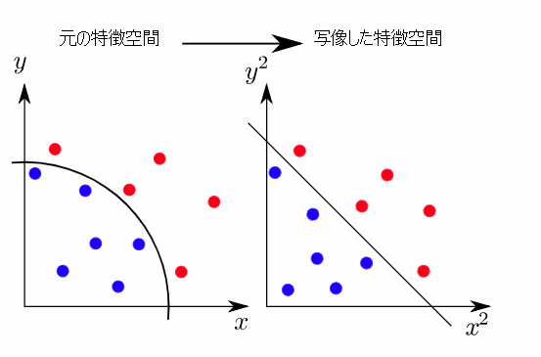
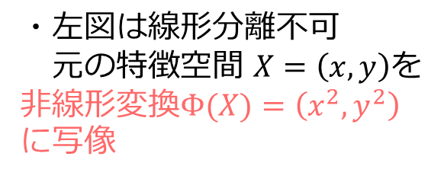
カーネルトリック
・左図は線形分離不可
元の特徴空間 $X=\left(x,y\right)を$非線形変換$Φ(X)=\left(x^{2},y^{2}\right)$ に写像
図は二次元から二次元の写像，複雑な問題はより大きな次元に写像の必要がある．

Slide 7
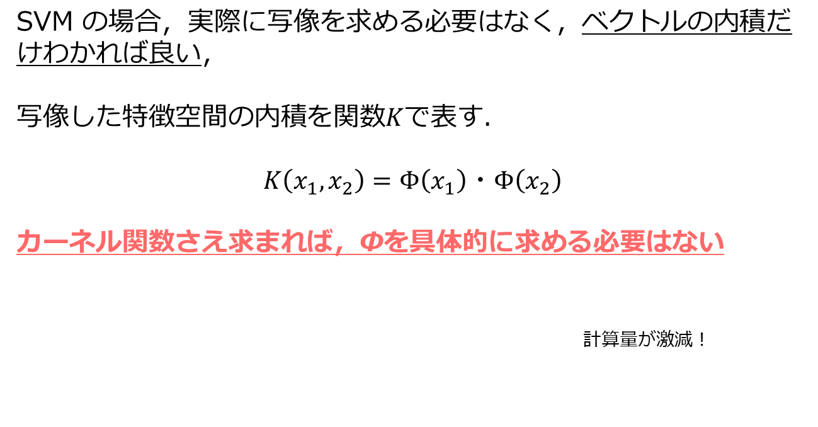
Dataset
SVM の場合，実際に写像を求める必要はなく，ベクトルの内積だけわかれば良い，
写像した特徴空間の内積を関数$K$で表す．
$$K\left(x_{1},x_{2}\right)=Φ\left(x_{1}\right)・Φ\left(x_{2}\right)$$
カーネル関数さえ求まれば，Φを具体的に求める必要はない
計算量が激減！
カーネルトリック！

Slide 8
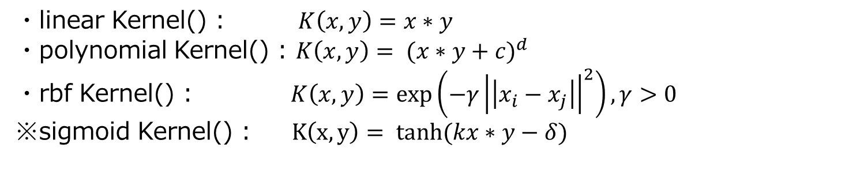
カーネル例
・linear Kernel() : $K\left(x,y\right)=x∗y$
・polynomial Kernel() : $K\left(x,y\right)= {(x∗y+c)}^{d}$
・rbf Kernel() : $K\left(x,y\right)=\exp\left(−γ{\left|\left|x_{i}−x_{j}\right|\right|}^{2}\right),γ>0$
※sigmoid Kernel() : $K\left(x,y\right)= tanh⁡(kx∗y−δ)$

Slide 9
linearカーネル
$$K\left(x,y\right)=x∗y$$
特徴次元数が大きい場合，高次元に写像する必要がない
- 精度向上が見込めないことがある
そのような場合はlinear カーネルで十分
-調整パラメータが”C”だけで済む

Slide 10
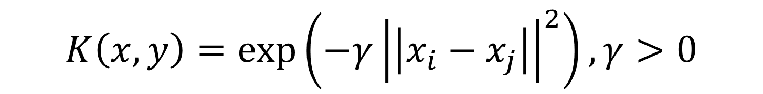
RBFカーネル
$$K\left(x,y\right)=\exp\left(−γ{\left|\left|x_{i}−x_{j}\right|\right|}^{2}\right),γ>0$$
gamma
RBF
-高次元の非線形空間に写像する
RBFカーネルを利用する理由…
-linear カーネルはRBFカーネルの特殊系
・パラメータCの linear カーネルモデルに対応するパラメータ
(C,γ)のRBFカーネルと同じ性能を示す．
-調整するべきパラメータが1つ
・polynomialカーネルの場合，2つ
-数値計算上の理由

Slide 11
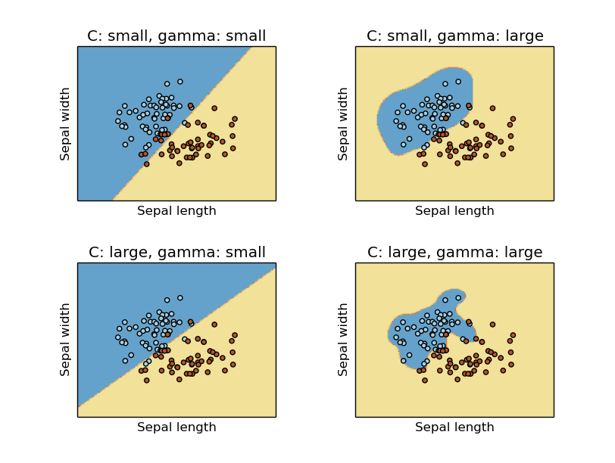
カーネル例

Slide 12

Polynomial カーネル
$$K\left(x,y\right)= {(x∗y+c)}^{d}$$
degree
Coef0
非線形カーネルである
通常画像識別等の大きな次元に対して利用する(らしい)．
$$K\left(x,y\right)= {(x∗y+c)}^{d}$$
d が大きくなれば$K\left(x,y\right) の$値は非常に大きい値になる．

Slide 13
実装パラメータの話
Class sklearn.svm. SVC()
パラメータ | デフォ | 説明
C | 1.0 | ペナルティパラメータ
Kernel | rbf | ”linear”,”poly”,”rbf”,”sigmoid”,”precomputed”
degree | 3 | Polynomial kernel パラメータ，ほかのカーネルだと無視される
gamma | auto | “rbf”,”sigmoid”カーネルでのパラメータ
Coef0 | 0.0 | “poly”,”sigmoid” カーネルでのパラメータ
Shrinking | True | 双対問題のパラメータにおいて最終的に0となるパラメータを検出して取り除き，最適化．

Slide 14
実装パラメータの話
Class sklearn.svm. SVC()
パラメータ | デフォ | 説明
probability | False | 入力に対して，確率で返す
tol | 1e-3 | 終了条件
cache_size | 200MB | カーネル行列をキャッシュスルサイズ
class_weight | None | 少ないクラスに対して，重みを加える．
verbose | False | 学習ログを表示
max_iter | tol | 学習回数上限

Slide 15
実装パラメータの話
Class sklearn.svm. SVC()
パラメータ | デフォ | 説明
Decision_ function_ shape | ovr | クラス分類の手法
random_state | None | 乱数を利用

Slide 16
まとめ
結局 何よ?
・パラメータの数が少ない方が楽
- linear < rbf < polynomial (パラメータの数)
・でも精度の方も大事だから状況にあったカーネルを選択できれば良い (パラメータ調整コスト，処理時間とのトレードオフ)

Slide 17
まとめ
一つの目安として
1. 事例数(データ数) << 素性数 の場合 ⇒ 線形カーネル
バイオインフォマティクスのマイクロアレイデータの多くがこのケース
・Leukemia dataset #training=38 , #test=34 , #feature=7129
2. 事例数(データ数) >> 素性数 の場合 ⇒ 非線形カーネル
名だたるデータセット達：iris dataset, Titanic dataset etc…

Slide 18
まとめ
パラメータが多くて大変
実際は Cross-validation, Grid-search によりパラメータを
網羅的に探索する

Slide 19
Cross-validation
データをk分割
・k-1ブロックのデータを用いて訓練
・1ブロックのデータを用いて疑似的にテスト
k分割
訓練
訓練
訓練
訓練
テスト

Slide 20
Cross-validation
データをk分割
・k-1ブロックのデータを用いて訓練
・1ブロックのデータを用いて疑似的にテスト
k分割
K回繰り返す
訓練
訓練
訓練
テスト
訓練

Slide 21
まとめ
パラメータが多くて大変
1.データをSVMパッケージの入力形式に変換
2.簡単なスケール調整(normalization)を行う
3.カーネルの選択
4.cross-validation を用いて最適パラメータを発見
5.最適なパラメータを用いて訓練データに対してモデルの生成
6.テストデータに対して適応

Slide 23
Polynomial カーネル
非線形カーネルである
$K\left(x,y\right)= x^{T}y=(x_{1}y_{1},x_{2}y_{2})$
$$K\left(x,y\right)={(x^{T}y+l)}^{D}$$
$$= x_{1}^{2}y_{1}^{2},2_{1}y_{1}x_{2}y_{2},x_{2}^{2}y_{2}^{2}$$
$$=(x_{1}^{2},{\sqrt{2}x}_{1}x_{2},x_{2}^{2}){(y_{1}^{2},{\sqrt{2}y}_{1}^{}y_{2}^{},y_{2}^{2})}^{T}$$

Slide 24
スケール調整
SVMを利用する前にスケール調整(normalization)をすることは大切
・その理由
-値の取りうる版画大きい素性が支配的になるという問題
-数値計算上の理由で好ましい

Slide 25
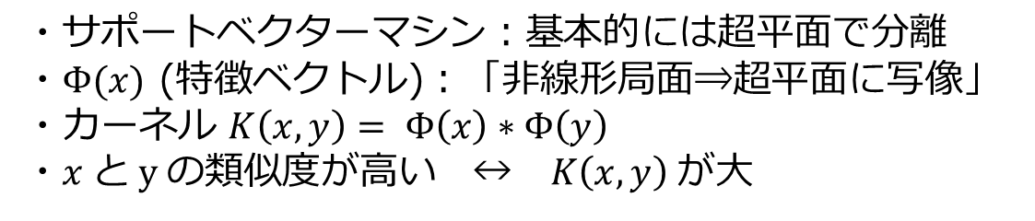
・サポートベクターマシン：基本的には超平面で分離
・$Φ(x)$ (特徴ベクトル)：「非線形局面⇒超平面に写像」
・カーネル $K\left(x,y\right)= Φ\left(x\right)∗Φ\left(y\right)$
・$x と y の$類似度が高い ↔ $K\left(x,y\right)$が大

